Slide 1
KIỂM TRA BÀI CŨ
Cho phản ứng sau: Khi đốt than, than cháy trong không khí (tác dụng với oxygen) tạo ra khí carbon dioxide.
Chỉ ra dấu hiệu cho thấy đã có phản ứng hóa học xảy ra trong các quá trình sau.
Hãy viết phương trình chữ của phản ứng.
Xác định chất phản ứng, sản phẩm của phản ứng.
Cho biết phản ứng trên là phản ứng tỏa nhiệt hay thu nhiệt?
ĐÁP ÁN
Dấu hiệu: tỏa nhiệt, phát sáng.
Phương trình chữ: carbon + oxygen → carbon dioxide.
Chất tham gia: carbon và oxygen.
Sản phẩm: carbon dioxide.
Phản ứng trên là phản ứng tỏa nhiệt.

Slide 2
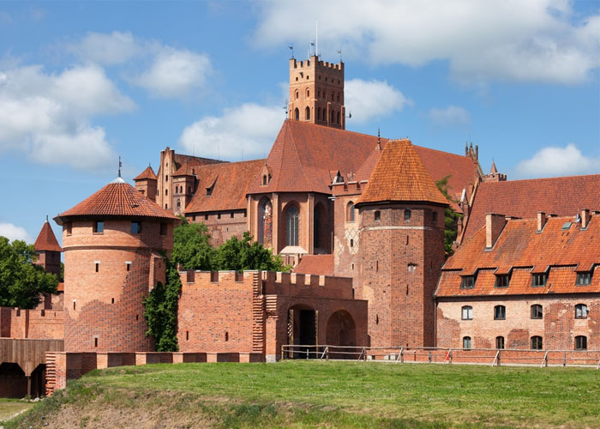
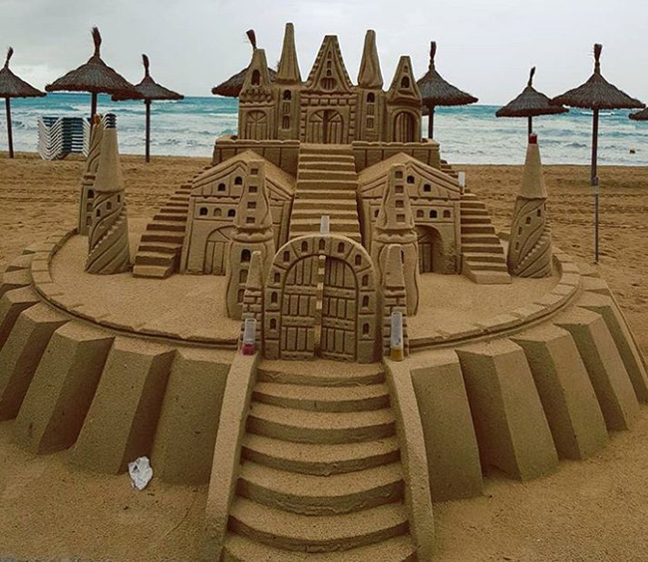
Nếu yêu cầu đếm số lượng viên gạch để xây bức tường của lâu đài (hình a) và đếm số lượng hạt cát để xây bức tường của lâu đài bằng cát (hình b), yêu cầu nào có thể thực hiện được? Vì sao?
Hình a
Lâu đài bằng gạch
Hình b
Lâu đài bằng cát

Slide 3
Bài 3
MOL VÀ TỈ KHỐI CHẤT KHÍ
GV soạn: Phạm Bảo Hoa

Slide 4
Mục lục
I
Mol
II
Tỉ khối chất khí

Slide 5
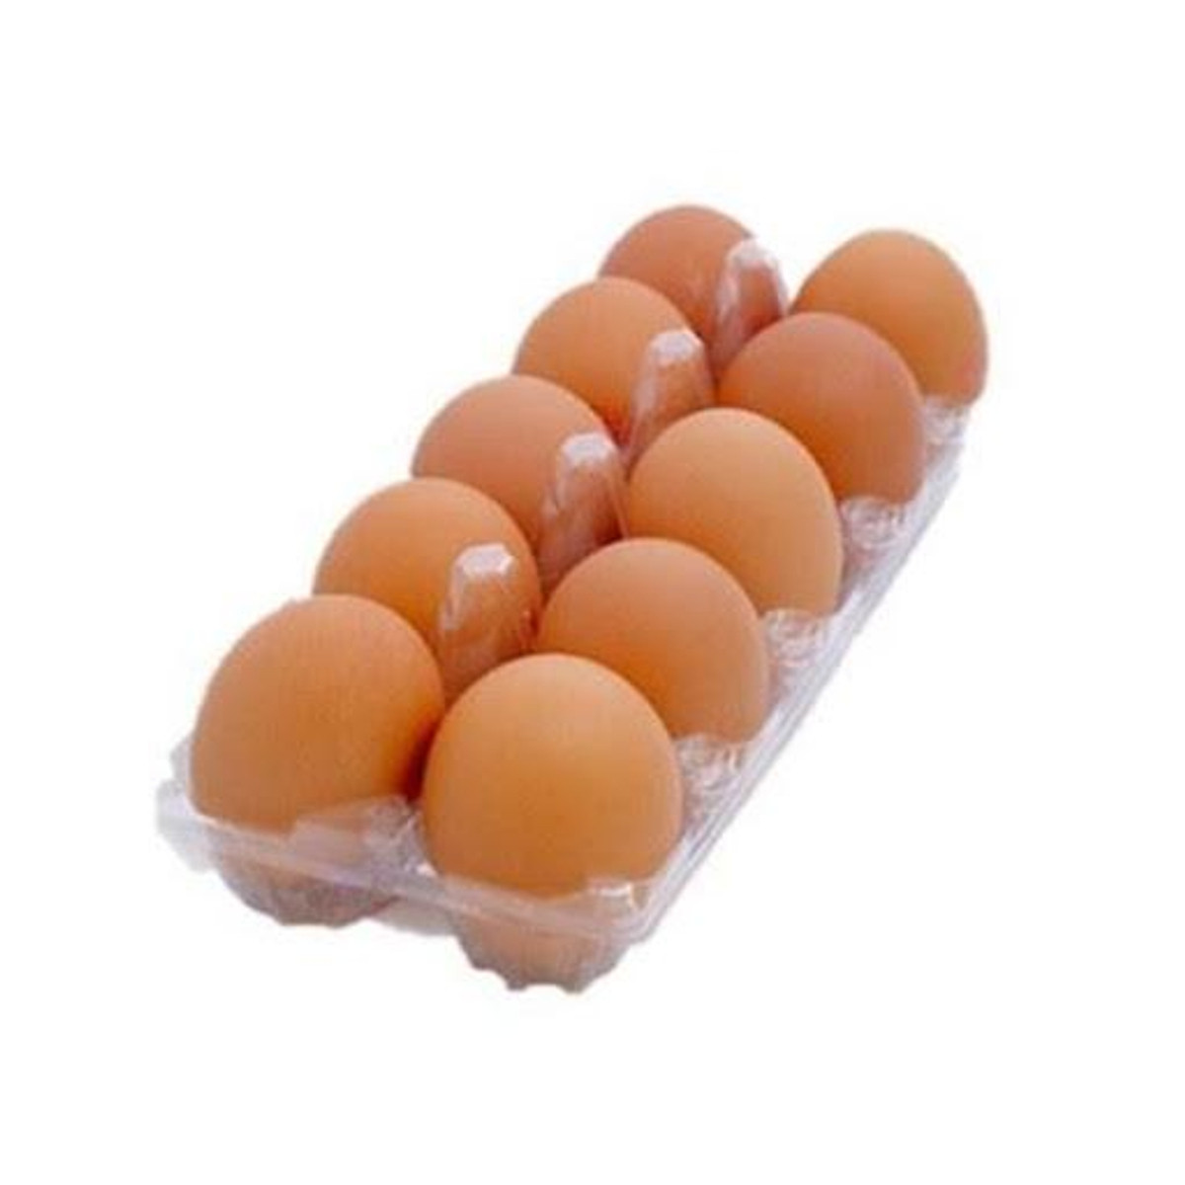
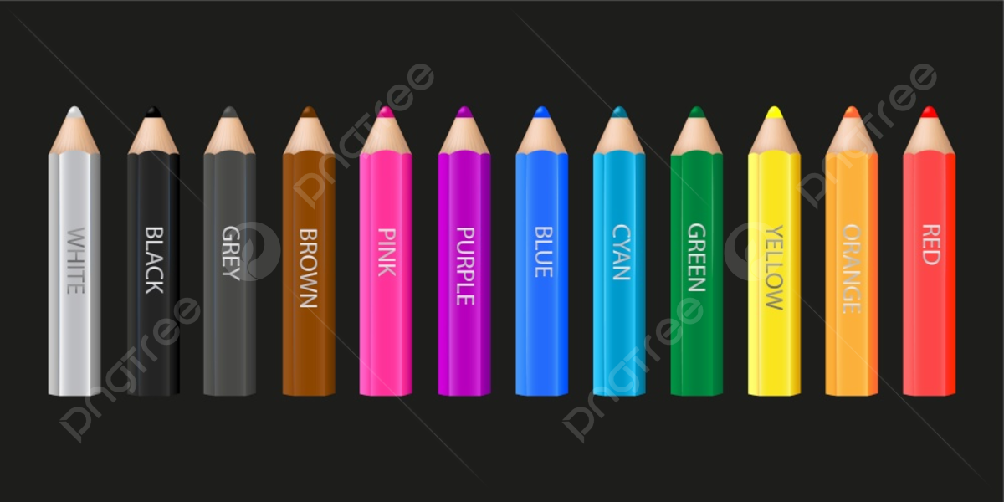
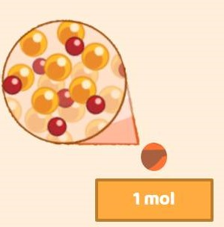
1 chục trứng
1 tá bút chì
1 mol nguyên tử
10 quả trứng
12 cây bút chì
6,022x10²³ nguyên tử

Slide 6
Đơn vị khối lượng nguyên tử hoặc phân tử?
amu
1 amu =?
1amu = $\frac{1}{12}$ khối lượng nguyên tử carbon = 1,6605.10⁻²⁴ gam
1,9926.10⁻²³gam
Khối lượng 1 nguyên tử Carbon là: 12. 1,6605.10⁻²⁴ =
1,9926.10⁻²³gam

